Slide 1
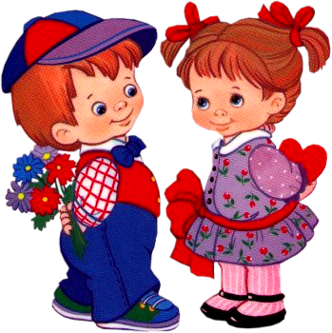
Гендер і стать

Slide 2
Стать – поняття біологічне, яке зумовлене
структурою генів.
Воно визначає, є людина чоловіком чи жінкою.
* * *
Гендер( статева роль)- поняття культурне і
соціальне.
Воно визначає риси характеру та особливості поведінки, які вважають характерними для
чоловіків і жінок у певному суспільстві.

Slide 3
Це ознаки статі чи гендера?
1.У Давньому Єгипті жінки вели родинний бізнес, а чоловіки займалися домашнім господарством.
2.Жінки народжують дітей, а чоловіки- ні.
3.У багатьох країнах жінкам платять за однакову роботу менше, ніж чоловікам.
4.У підлітковому віці тембр голосу у хлопців змінюється (“ламається”), а в дівчат – ні.
5.У деяких культурах чоловіки завжди готують їжу, а жінки ремонтують оселі.

Slide 4
6.У більшості країн традиційний одяг чоловіків – штани, а в Шотландії – спідниця.
7.Раніше жінки носили тільки спідниці, а тепер часто вдягають штани.
8.Жінки можуть годувати дітей груддю, а чоловіки –ні.
9.У багатьох країнах, якщо родині потрібна допомога, дівчатка частіше, ніж хлопчики, кидають школу.
10.У чоловіків ростуть борода і вуса, а в жінок-ні.

Slide 5
Гендерні стереотипи – це спрощені уявлення як мають поводитися люди різної статі, який одяг носити і чим займатися.
Деякі гендерні стереотипи сформувалися дуже давно, в цілком інших історичних і соціальних умовах. Багато з них застаріли й нерідко обмежують можливості людей у сучасному світі.

Slide 6
Вправа “ Так чи ні”
*Хлопці мають бути енергійними і мужніми, а дівчата-чарівними і поступливими.
*Спорт важливіший для хлопців, ніж для дівчат.
*Дівчині треба знайти хорошого чоловіка, а хлопцеві – добру роботу.
*Дівчата прагнуть шлюбу, а хлопці-ні.
*Догляд за дітьми - суто жіноча робота.
*Хлопець, який любить куховарити, недостатньо мужній.
*Жінки здатні на співчуття, а чоловіки – ні.
*Дівчата не мають здібностей до точних наук.
*Дівчині не так важливо мати вищу освіту, як хлопцю.
*Дівчата повинні носити спідниці, а хлопці – штани.
*Жінці не місце за кермом автомобіля.

Slide 7
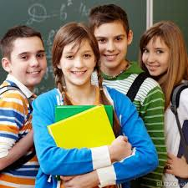
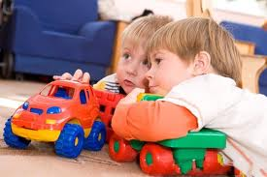
Дитинство Підлітковий вік
Усвідомлення статі
й гендерних ро-
лей
Виявляють інтерес
один до одного,
починають дружити

Slide 8
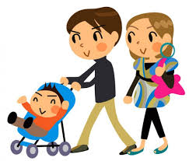
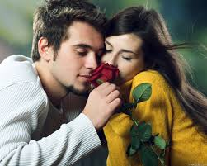
Юність Зрілість
Молоді люди мають
спільні погляди,
інтереси. Кохання.
З досягненням зрі-
лості закохані мо-
жуть створити сім’ю.

Slide 9
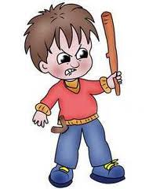
Типи поведінки
Агресивна :
захищають свої права, незважаючи на інших;
думають лише про себе;
поводяться зверхньо;
прагнуть перемогти у
будь-який спосіб.

Slide 10
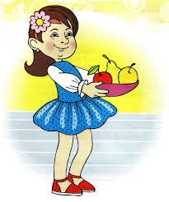
Впевнена:
відстоюють себе, не порушуючи права інших;
поважають себе і інших;
уміють слухати і говорити
відверто висловлюють
свої почуття;
упевнені в собі, але не
тиснуть на опонента

Slide 11
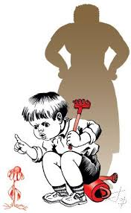
Пасивна:
нічого не роблять, щоб захистити свої права;
ставлять інших людей вище себе;
поступаються своїми бажання
ми;
* не говорять про те, що їх тур-
бує;
*увесь час вибачаються.

Slide 12
ЧИ ЗНАЄШ ТИ
1. Швейцарські вчені провели експеримент. В одному з великих супермаркетів вони встановили дзеркало, в яке було вмонтовано приховану відеокамеру. Камера зафіксувала, що протягом дня уважно роздивилися себе у дзеркалі 428 жінок і... 735 чоловіків!
2. У нашій країні середній річний прибуток чоловіків на третину вищий за прибуток жінок, тобто чоловіки працюють на більш високооплачуваних робочих місцях.
3. Як правило, коли в родині народжується дитина, у декретну відпустку іде мати. А відповідно до законодавства України чоловіки також мають право на декретну відпустку. Факти свідчать, що сьогодні в Україні цим правом скористалися вже 3% чоловічого населення країни.
4. У сучасному світі стрімко зростає кількість жінок, які сідають за кермо автомобіля. Якщо 35 років тому в Україні лише 6% жінок мали права водія, то на сьогодні ця цифра збільшилася майже в п'ять разів.
І взагалі, є жінки, які набагато вправніше, ніж чоловіки, керують автомобілем. До речі, в аварійні ситуації на дорозі частіше потрапляють водії-чоловіки, тому що жінки керують автомобілем обережніше. Але статистика свідчить, що серед професійних водіїв представниць прекрасної статі лише 2%.
До речі, про чоловічі і жіночі професії. Саме на прикладі професійної діяльності можна легко помітити, як стираються ґендерні відмінності. Сьогодні багато жінок у бізнесі, політиці, а серед чоловіків багато перукарів,
візажистів.

Slide 13
Будьте завжди толерантними і чесни-ми у спілкуванні з іншими людьми!

